Slide 1


Slide 2

Con gì thích các loài hoa
Ở đâu hoa nở dù xa cũng tìm
Cùng nhau cần mẫn ngày đêm
Làm ra mật ngọt lặng im tặng người

Slide 3
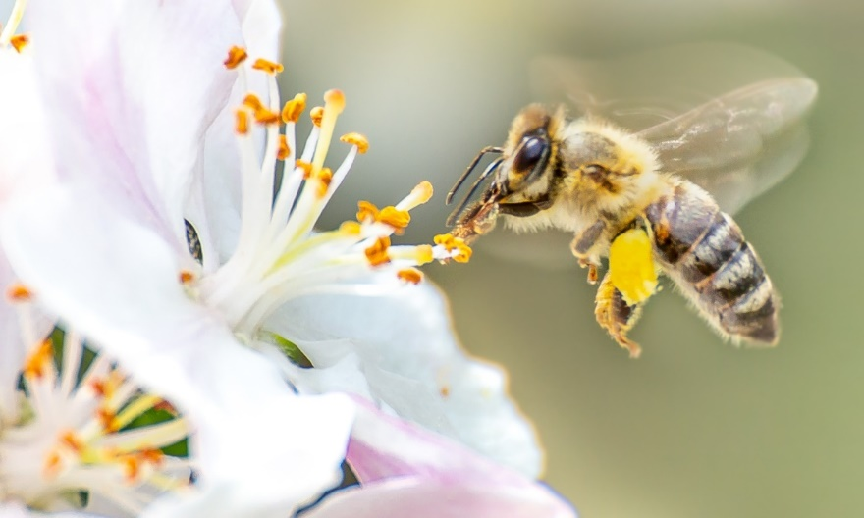
CON ONG

Slide 4



Slide 5

CHỊ ONG NÂU VÀ EM BÉ

Slide 6
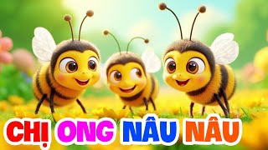

Slide 7
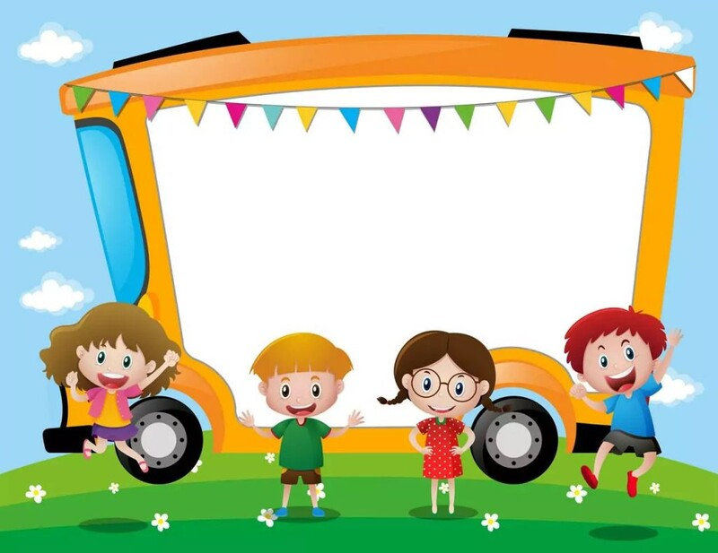
TRÒ CHƠI ÂM NHẠC:
AI NHANH HƠN

Slide 8
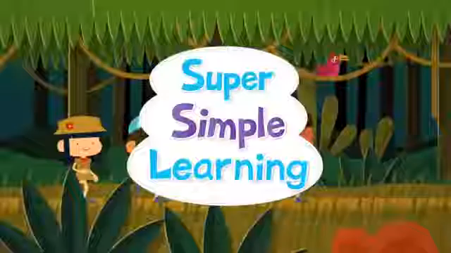

Slide 9


